Slide 1
화물 기사 자동 매칭 시스템 (XGBoost 기반 예측 모델)
삼성아카데미 데이터 분석과정: 이제우

Slide 2
목차
1. 개요
2. 데이터 구조
3. 전처리 과정
4. 모델 구조 및 파라미터
5. 모델 학습 결과
6. 매칭결과
7. 원인분석
8. 향후계획
9. 출처

Slide 3
1. 개요
• 목표: 실제 운송 데이터 기반 기사-화물 자동 매칭 모델 구축
• 모델 목적: 각 화물에 대해 가장 적합한 기사예측

Slide 4
2. 데이터 구조
중국 5개지역의 배송 데이터
2개의 csv파일
• trajectory: 51,122,257행, 5열 → 기사 GPS 궤적 데이터
• pickup: 2,348,912행, 24열 → 화물·배차·픽업 정보
trajectory 주요 컬럼: got_gps_lng, got_gps_lat, accept_gps_lng, accept_gps_lat
pickup 주요 컬럼: delivery_user_id, from_dipan_id, from_city_name

Slide 5
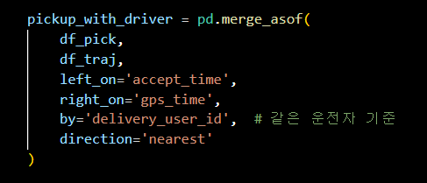
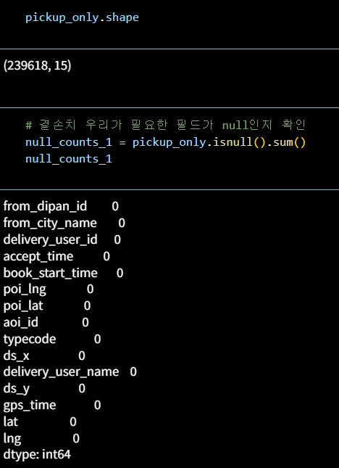
3. 전처리 과정
• driver.csv: 239,618행, 15열 → GPS 정합 기사 데이터
• train.csv: 1,064,700행, 14열 → 학습용 데이터 (결측치 0)
1. 중복 제거: delivery_user_id + gps_time 기준 0건
2. 불균형 처리: 거리, 시간상 상위 10% 기사 데이터 집중:
→ groupby().sample() + scale_pos_weight=3
3. GPS 병합 및 결측 제거: merge_asof() + notnull() → 결측치 0, 239,618건 유지
4. 파생 피처 생성:
distance_km (위도, 경도)
hour, weekday (시간/요일)
rank (화물 내 거리순)
label (실제 매칭=1, 비매칭=0)

Slide 6
4. 모델 구조 및 파라미터
모델명: XGBoostClassifier
Objective: binary:logistic
Eval_metric: AUC
학습 데이터: train.csv (1,064,700행)
주요 파라미터:
max_depth = 8
learning_rate = 0.1
n_estimators = 200
subsample = 0.8
colsample_bytree = 0.8
scale_pos_weight = 3
Train:Validation = 8:2 / Early stopping: 20 rounds

Slide 7
5. 모델 학습 결과
Validation Accuracy: 0.9949 / AUC: 0.9998

Slide 8
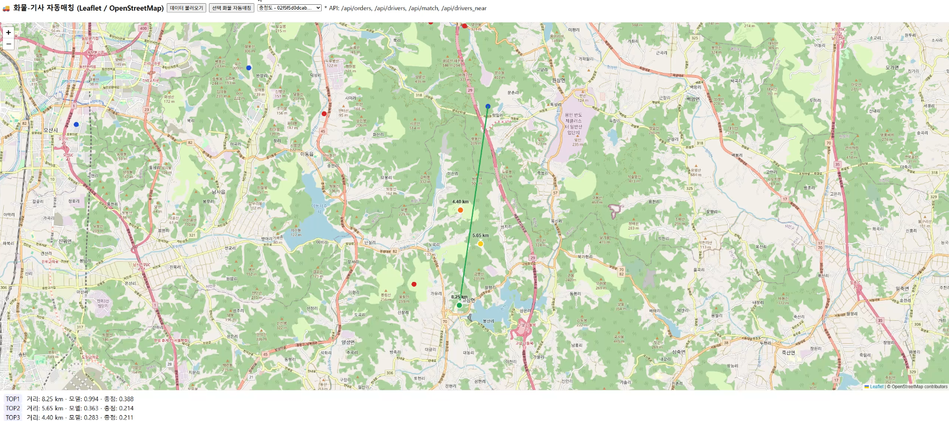
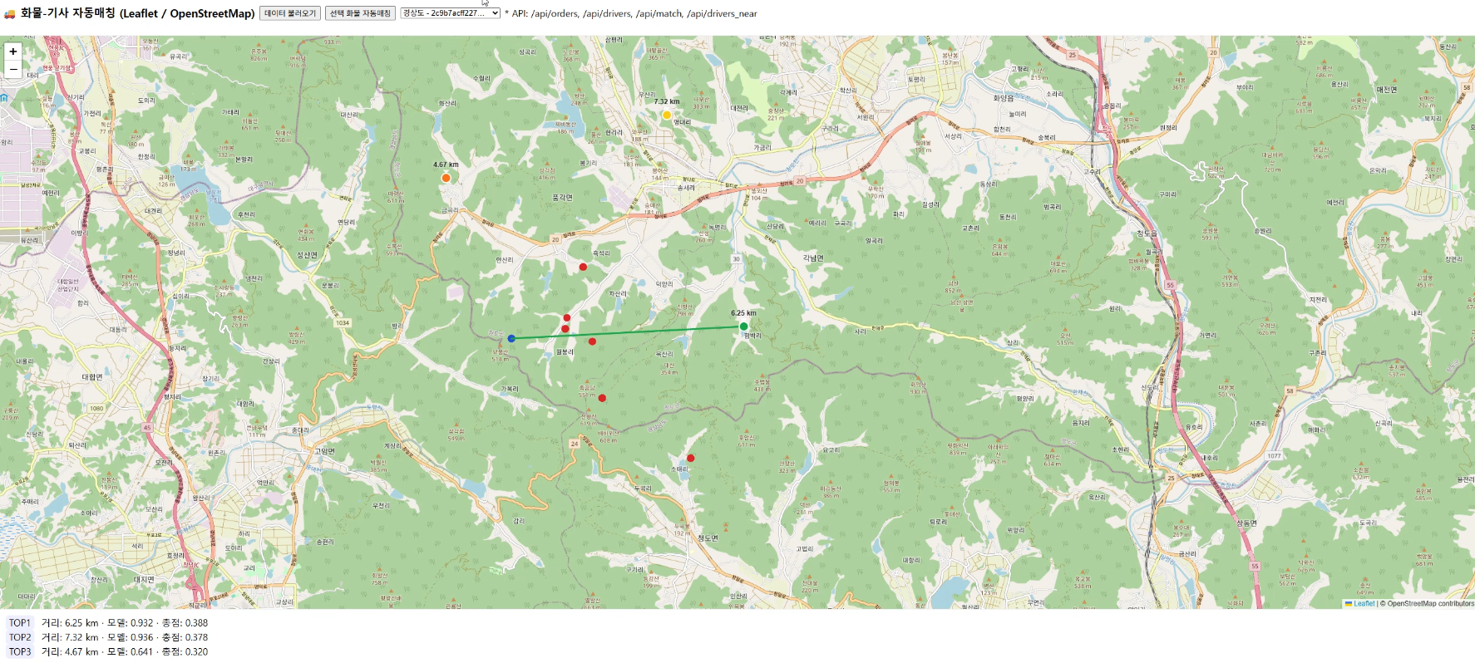
6. 매칭결과 (예측 및 배차)
파란점: 화물 위치 초록점: 1순위 기사 노란점: 2순위 기사
주황점: 3순위 기사 빨간점: 근처의 다른 기사

Slide 9
7. 원인분석
• 데이터 구조 착시: 과거 배차 기록 복제 → 실가용성 반영 X
• 피처 부족(단순 구조): 거리/시간 중심 → 실제 운행 제약(차종, 오프라인 상태 등) 미포함
• 데이터 불균형: 일부 기사에 label=1(매치) 집중 → 확률 쏠림 현상
• 매칭 로직 한계 (idxmax 단일 선택): TOP1만 강제 선택, TOP2·TOP3의 상대 확률과 거리 보정이 무시되어 비현실적 배차 발생

Slide 10
8. 향후계획
• 1. 피처 확장: 기사 상태, 차량 종류, 도로혼잡도 별점 등 반영
• 2. 확률 정규화: Softmax 기반 상대확률 비교
• 3. 불균형 개선: SMOTE / Class Weight / GroupKFold
• 4. 모델 고도화: XGBRanker, LightGBM Ranker, CatBoost 적용
• 5. 실시간 피드백: 실제 매칭 성공/실패 로그로 재학습
• 6. 결제시스템 도입

Slide 11
9. 출처
Hugging Face: https://huggingface.co/datasets/Cainiao-AI/LaDe/tree/main (Cainiao-AI/LaDe)

Slide 12
- End -

